Slide 1
Curso de Tutorías 1
Sesión 2: Tutorías complementarias

Slide 2
Tutorías complementarías.
Sesión 2 – curso 1 ITSON

Slide 3
¡¡¡Bienvenidos!!!
Tutor:
Cubículo
Nombre
Ubicación y horario de atención

Slide 4
Orden del día
Curso de Tutoría 1
Seguro Facultativo IMSS
Áreas de servicio al estudiante
Obregón Navojoa Guaymas Empalme

Slide 5
Nelson Mandela
“Siempre parece imposible hasta que se hace.”
Obregón
Navojoa
Guaymas
Empalme

Slide 6

¿Sabías que…
Con este servicio tienen acceso a: -servicios médicos,
-provisión de medicamentos,
- hospitales y
-atención obstétrica,
sin costo alguno para ellos ni para las instituciones educativas..
Los estudiantes de preparatoria y universidad de escuelas públicas tienen derecho a contar con servicio médico del IMSS

Slide 7

Para que el ITSON te dé de alta en el IMSS, primero debes llenar una solicitud en línea…

Slide 8
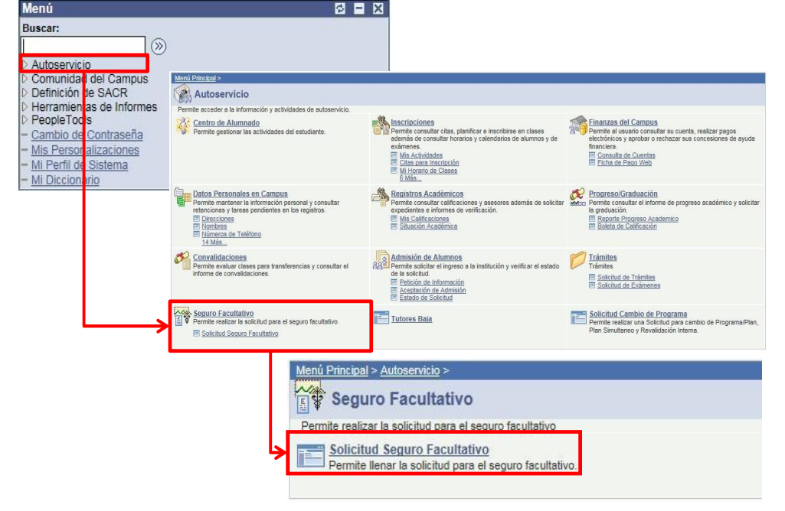
¿Dónde y cómo registrar la solicitud del Seguro Facultativo?
Paso 1
Paso 2
Paso 3
Ingresa con tu ID y contraseña al Centro de Información Académica (CIA) a través del siguiente enlace: CIA
Centro de Información Académica
Una vez dentro, navega por la siguiente ruta: Autoservicio > Seguro Facultativo > Solicitud Seguro Facultativo
Llenado de la solicitud
Siguiente diapositiva…

Slide 9
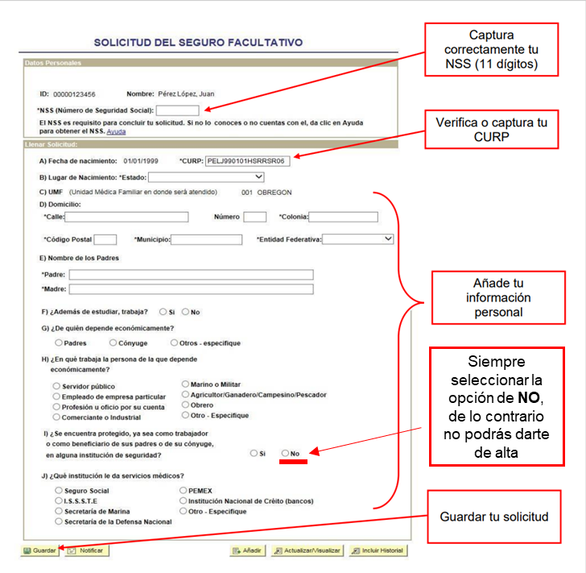
1. Antes de llenar tu solicitud debes conocer tu Número de Seguridad Social, el cual puedes localizar haciendo clic en:
Asignación o localización de Número de Seguridad Social
2. Llenas la información que se te solicita y la guardas. Una vez que hayas hecho esto, deberás esperar entre 2 y 5 días hábiles para que se vea reflejada su vigencia.
3. Cuando te encuentres vigente, podrás concluir el trámite en línea dándote de alta en la clínica y consultorio médico a través del siguiente enlace:
Alta en clínica o UMF con CURP
Tener a la mano:
CURP
Código postal
Correo electrónico válido, el cual será asociado a tu CURP
Número de seguro social (NSS)
Instrucciones para el llenado de la solicitud en el CIA

Slide 10

Seguro facultativo
Después de haberte dado de alta en el servicio médico del IMSS, el seguro seguirá activo cada semestre mientras continúes estudiando.

Slide 11
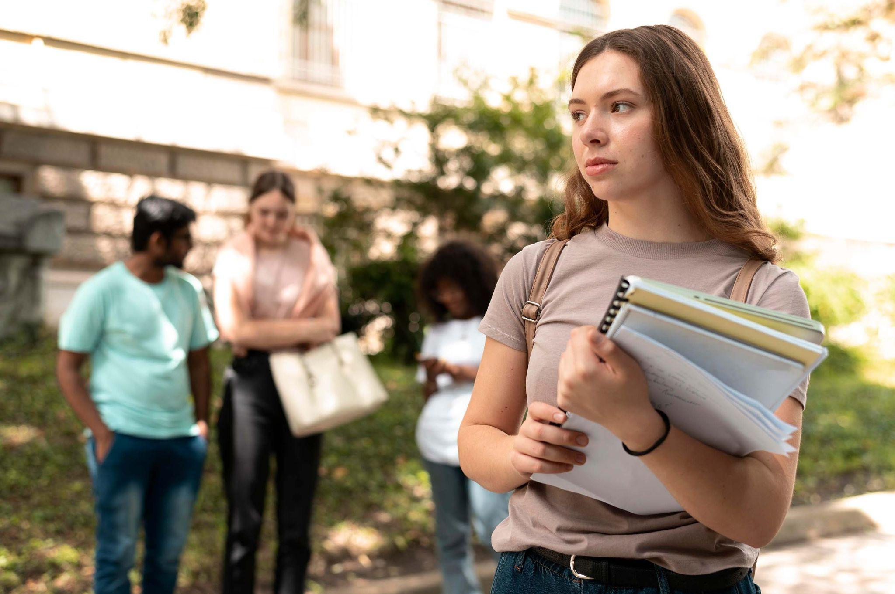
Áreas de servicio al estudiante
Tutorías complementarias

Slide 12
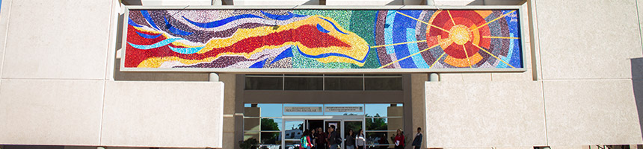
Registro Escolar
Trámites:
•Recepción de Documentación Escolar
•Credencial Electrónica ITSON
•Solicitud de Constancias
•Selección de Carga Académica
•Solicitud de Examen Especial y examen no-ordinario.
•Solicitud de Expedición de Título Profesional.
Seguro para Alumnos:
•Seguro Contra ​Accidentes.
•Seguro en Caso de Muerte del Padre o Tutor.
• Seguro Facultat​i​vo IMSS
W​hatsapp​​
​6441-98-24-97
6441-61-78-36​
Mayores Informes
https://www.itson.mx/mesadeayuda
mesadeayuda@itson.edu.mx
Horario
Lunes a viernes
8​:00am a 4:00pm.​

Slide 13
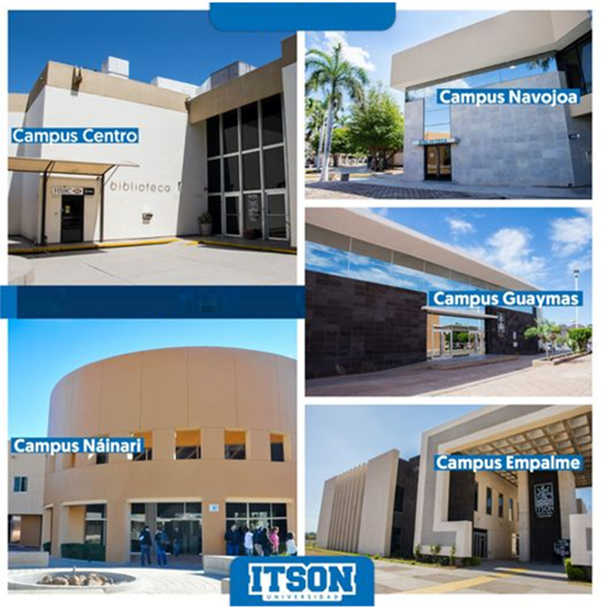
Bibliotecas
Horario de atención en bibliotecas ITSON:
7:00am a 7:00pm
En cada biblioteca, puedes solicitar hasta 10 libros por 15 días y tienes derecho a 1 renovación.
La renovación de tus préstamos, la puedes hacer en:
https://sib.itson.edu.mx/ (ingresando con tu ID y contraseña).
Si te retrasas en la entrega del acervo el sistema te aplicará una multa de
$3 pesos por libro y por día.
Algunos de los servicios disponibles:
•Consulta en sala.
•Préstamo de acervo a domicilio.
•Autopréstamo de acervo
•Buzón de devoluciones​.
•Cubículos.
•Consulta bibliográfica virtual.
•Centro de copiado.
•Préstamo de laptop.
Obregón
Navojoa
Guaymas
Empalme

Slide 14

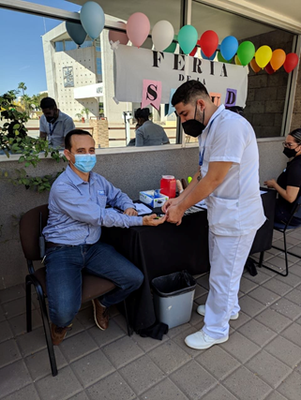
Centro de Universidad Saludable
Te brinda atención temprana, oportuna y profesional en los aspectos de la salud física y salud emocional.
A través:
:
Apoyo psicológico y consejería.
Enfermería.
Consulta médica.
Nutrición.
Prescripción del ejercicio físico.
Modalidades: atención personalizada, grupal y colectiva.
Actividades: actividades recreativas, talleres, actividades deportivas, conferencias, ferias, etc.​

Slide 15
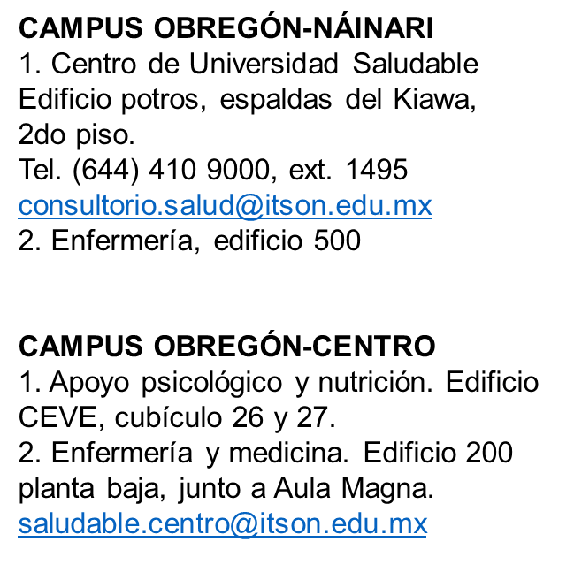
CONTACTOS
UNIDAD NAVOJOA
Lic. Mireya Guadalupe Rojas Ávalos mireya.rojas@itson.edu.mx
Edificio CAS
Tel. (642) 422 5929, ext. 5090
UNIDAD GUAYMAS
Mtra. Damari Asbel Rodríguez Ruíz
Edificio CEEDER, planta baja
Tel. (622) 221 0032, ext. 6056
damari.rodriguez@itson.edu.mx
CAMPUS EMPALME
Enfermería
Lic. Manuel Iván Fontes López
enfermeria.empalme@itson.edu.mx
Tel. (622) 113 1057, ext. 7185
Edificio Administrativo Sec. Derecha

Slide 16

Apoyo Psicológico
OBREGÓN:
Campus Centro
CAICH - Edificio 300, planta baja
caich@potros.itson.edu.mx
Campus Náinari
Lic. Ana Isabel Sainz Leyva
CITAS: ana.sainz@itson.edu.mx
Edificio Vida Universitaria, Cub.#16
CAICH - Edificio Vida Universitaria, Cub.#10
NAVOJOA
Mtra. Bárbara Machado Borrell
barbara.machado@itson.edu.mx
Edificio CAS
Tel. (642) 422 5929, ext. 5090
GUAYMAS Y EMPALME
Lic. Reyna Eos Muñoz Velazco
CITAS: reyna.munoz@itson.edu.mx
reyna.munoz​53297@potros.itson.edu.mx
Terapia breve
Pláticas con profesores y estudiantes.
Principales motivos de atención: Conflictos familiares, depresión, alteraciones del sueño y de alimentación, ansiedad, problemas de concentración en clase, manejo de las emociones, orientación vocacional, definición del proyecto de vida, falta de sentido de vida e idea suicida.

Slide 17
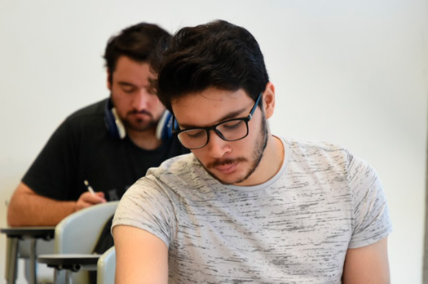
Asesoría académica
Los profesores de tiempo completo ofrecen asesorías dentro de su horario de trabajo, si necesitas asesorías pregunta a tus maestros o a tu responsable de carrera que profesor puede ayudarte con algún tema o materia que se te dificulta. Recuerda que estoy para orientarte también sobre estos temas y canalizar de ser necesario.

Slide 18
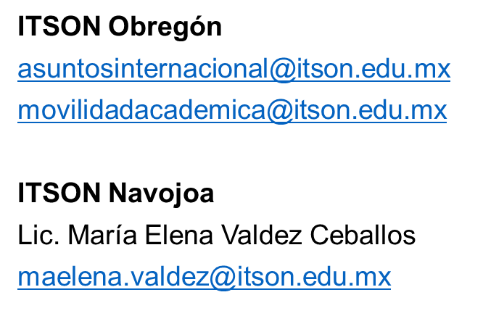
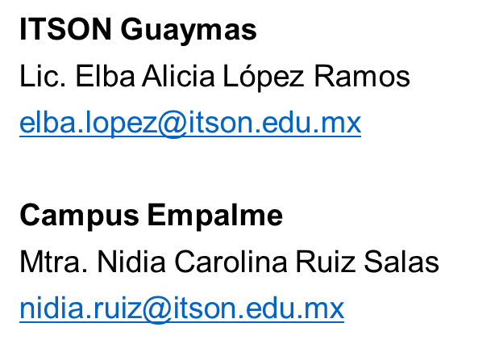
Movilidad Académica
Tiene como objetivo contribuir en la formación del estudiante, como ciudadanos del mundo con competencias interculturales, respeto por su identidad y las diferencias ideológicas y culturales de otros pueblos para facilitar su desempeño en un medio globalizado.
Más información:
Requisitos:
Haber cursado el 50% de materias del programa educativo.
Ser estudiante regular e inscrito en el periodo de solicitud.
No tener sanciones académicas o administrativas.
Tener un promedio mayor o igual a 8.5.
Índice de reprobación no mayor al 10%.
Cubrir gastos de traslado, hospedaje y alimentación (Opción de Apoyo Económico ITSON).
Dominar el idioma del país o inglés en algunos casos (Movilidad Internacional).
Asistir a los talleres impartidos por la CMAyAI.

Slide 19
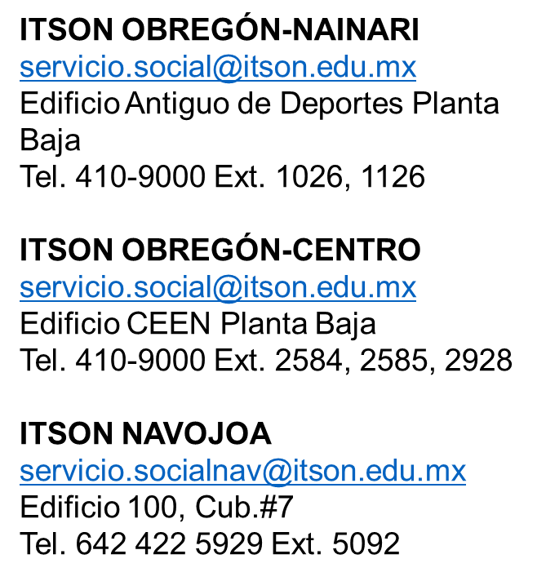
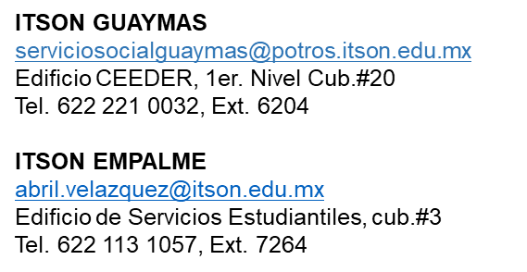
Servicio Social
Es una actividad formativa y de aplicación de conocimientos siendo su cumplimiento un requisito indispensable para la titulación, por lo que es obligatorio, su duración es de 500 horas para las licenciaturas y 250 horas para​ profesional asociado.
Requisitos:
•Tener acreditado el 50% de materias
•Asistir a plática de inducción.
•Contar con servicio médico vigente.
Los lugares donde se puede realizar el Servicio Social:
•Sector público.
•Organismos o instituciones no lucrativas de carácter social.
•Sector privado en micro y pequeñas empresas.
Obregón
Navojoa
Guaymas
Empalme

Slide 20
Otros servicios
Cafeterías
Centros de cómputo
Arte y cultura
Deportes
Librerías
Idiomas
Obregón Navojoa Guaymas Empalme

Slide 21
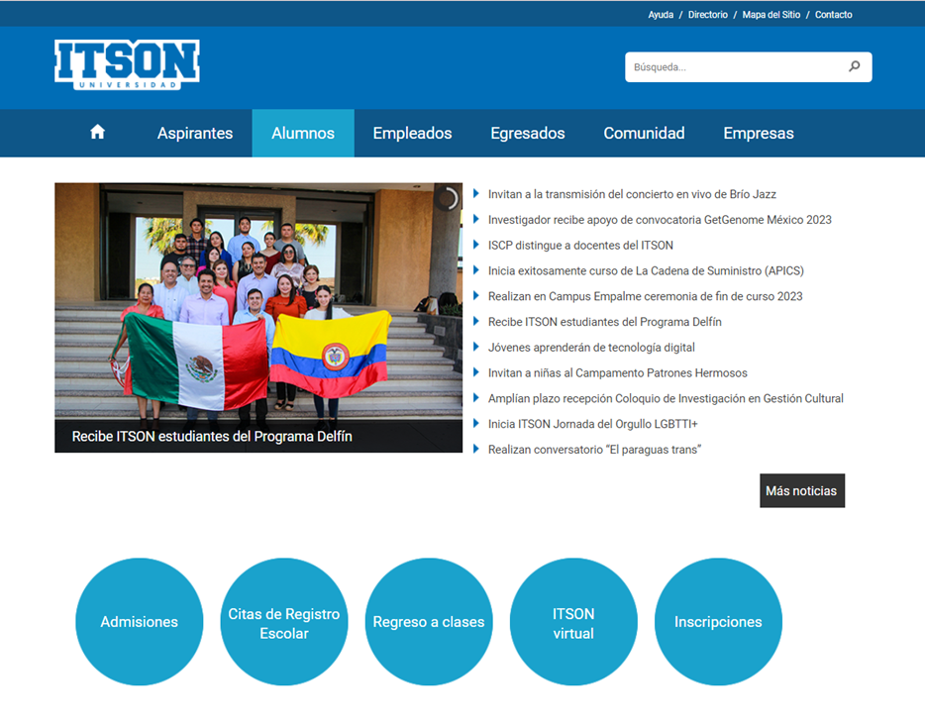
www.itson.edu.mx
Conoce todos los servicios que te ofrece ITSON a través de la página institucional en:

Slide 22
Gracias!
CURSO DE TUTORÍA 1, PLAN 2023

